Slide 1
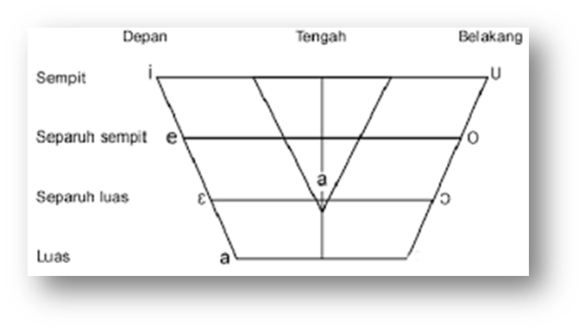
Bunyi-bunyi bahasa
Aj. Sareeyah Star

Slide 2
pengenalan
Klasifikasi bunyi bahasa dalam Bahasa Melayu dapat dihasilkan kepada tiga jenis, iaitu:
Vokal
(สระ)
Konsonan
(พยัญชนะ)
Diftong
(สระผสม)

Slide 3
vokal
Vokal ialah bunyi bersuara yang tatkala dihasilkan udara dari paru-paru keluar berterusan melalui ronga tekak dan rongga mulut tanpa sebarang gangguan atau sekatan.
Bunyi vokal mempunyai ciri-ciri kelantangan dan kepanjangan. Maksudnya bunyi-bunyi vokal dapat didengar lebih jelas dan lebih panjang daripada bunyi-bunyi konsonan.
Vokal dalam bahasa Inggeris terdiri daripada lapan jenis, iaitu [i], [e], [], [a], [u], [o], [] dan ().

Slide 4
Vokal dalam Bahasa Melayu
Bunyi-bunyi vokal dalam bahasa Melayu terbahagi kepada tiga jenis, iaitu vokal hadapan, vokal tengah dan vokal belakang. Vokal dalam bahasa Melayu terdiri daripada vokal [i], [e]. [a], [u]. [o] dan [].
Kriteria yang menentukan jenis-jenis vokal itu ialah lidah, sama ada bahagian depan lidah, tengah lidah atau belakang lidah.

Slide 5
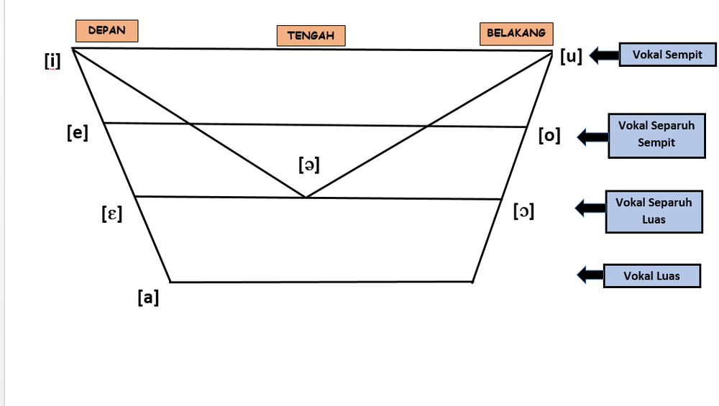
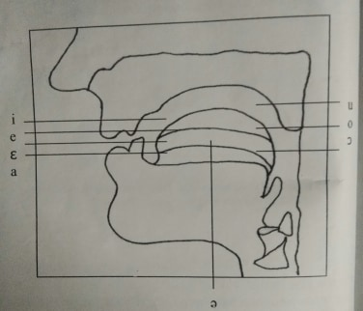
Kedudukan Vokal dalam Bahasa Melayu

Slide 6
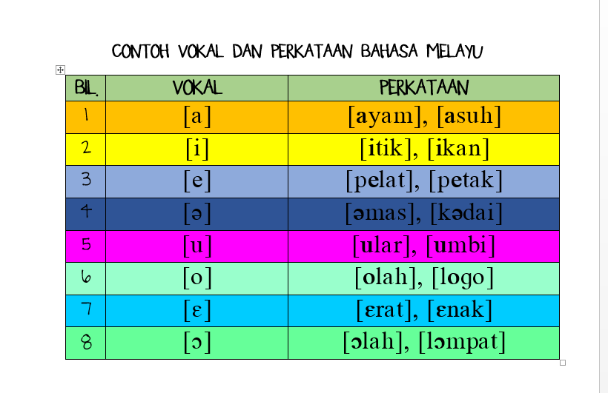

Slide 7
Cara Penghasilan Bunyi Vokal
Bunyi vukal | Huruf/fonem | Awal perkataan | Tengah perkataan | Akhir perkataan
[a] | /a/ | adik | alat | dia
[e] | /e/ | ekor | doremon | sate
[i] | /i/ | ikan | jenis | visi
[o] | /o/ | orang | sekolah | enduro
[u] | /u/ | ubat | sepuluh | susu
[] |  | t |  | mat
[] | /e/ | nam | sblas
[] |  | sok | krta | tul

Slide 8
konsonan
Bunyi konsonan ialah bunyi yang dihasilkan melalui proses pergerakan organ di dalam rongga mulut dengan pemaksaan udara sama ada pita suara digetarkan atau tidak (Phaitoon. 2008:37).
Terdapat dua jenis bunyi konsonan, iaitu 19 konsonan asli dan 8 konsonan pinjaman.
Konsonan asli
p, b, t, d, k, g, /, c, j, s, h, r, m, n, ny, ng, l, w, y
Konsonan Pinjaman
f, v, th, dh, z, sy, kh, gh

Slide 9
Penghasilan Konsonan Asli dan Pinjaman
daerah sebutan cara sebutan | bilabial (dua bibir) | alveolar (gusi) | palatal (lelangit keras) | velar (lelangit lembut) | glotal (pita suara)
Plosif (letupan) -tak bersuara -bersuara | p b | t d |  | k g | 
Nasal (sengauan) -bersuara | m | n |  | 
Trill (getaran) -bersuara |  | r
Frikatif (geseran) -tak bersuara -bersuara | f v | s  z  |  | x  | h
Afrikat (letusan) -tak bersuara -bersuara |  |  | t d
Lateral (sisian) -bersuara |  | l
Separuh vokal -bersuara | w |  | j

Slide 10
Cara Penghasilan Bunyi Konsonan
Bunyi konsonan | Huruf/fonem | Awal perkataan | Tengah perkataan | Akhir perkataan
[p] | /p/
[b] | /b/
[t] | /t/
[d] | /d/
[k] | /k/
[g] | /g/
[]
[t] | /c/
[d] | /j/
[s] | /s/
[h] | /h/
[r] | /r/

Slide 11
Bunyi konsonan | Huruf/fonem | Awal perkataan | Tengah perkataan | Akhir perkataan
[l] | /l/
[m] | /m/
[n] | /n/
[] | /ny/
[] | /ng/
[w] | /w/
[j] | /y/
[f] | /f/
[v] | /v/
[] | /th/
[] | /dh/
[z] | /z/
[] | /sy/
[x] | /kh/
[] | [gh/

Slide 12
diftong
Bunyi diftong adalah bunyi geluncuran. Bunyi ini dihasilkan dengan geluncuran dua bunyi vokal, iaitu dari satu bunyi vokal yang pertama menggeluncur ke bunyi vokal yang kedua.
Ini bererti ada dua bunyi vokal yang dibunyikan secara berturut-turut. Sungguhpun begitu, lafaz bunyi vokal yang pertama lebih lantang berbanding dengan bunyi vokal yang kedua.
Keadaan ini berlaku kerana bunyi yang dikeluarkan mengeluncur dari bunyi yang pertama kepada bunyi yang kedua. Dalam keadaan begini kelantangan bunyi vokal ini menjadi semakin lemah kelantangannya.
Bunyi ini dilambangkan dengan dua lambang vokal. Yang pertama menunjukkan keadaan lidah semasa mula melafazkan bunyi vokal yang pertama.
Manakala vokal kedua menunjukkan keadaan lidah di akhir sebutan. Bahasa Melayu mempunyai tiga bunyi diftong, iaitu [ai], [oi] dan [au], seperti:

Slide 13
Contoh Diftong dalam Bahasa Melayu
ai (อาย)
santai,hurai,sampai,pantai,misai, dan hairan
oi (โอย)
amboi,sekoi,boikot,kaloi, dan dodoi
au (อาว)
pulau,engkau,kalau,beliau,kerbau, dan hijau

Slide 14
SEKIAN
TERIMA KASIH

